Slide 1
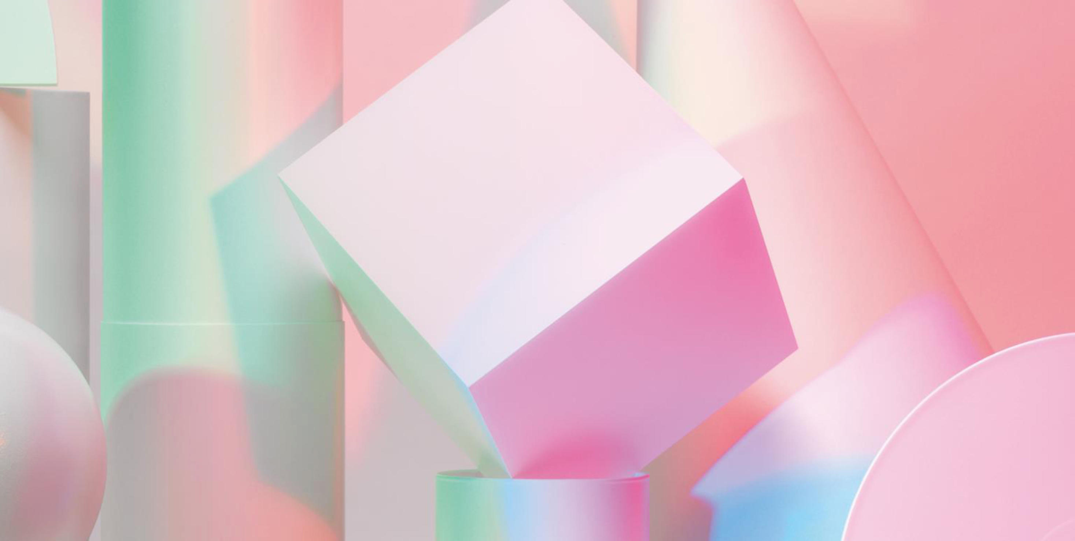
1 VMBO-KGT
Leerboek Deel 1
1.5 Piramide en prisma
Theorie M Prisma

Slide 2
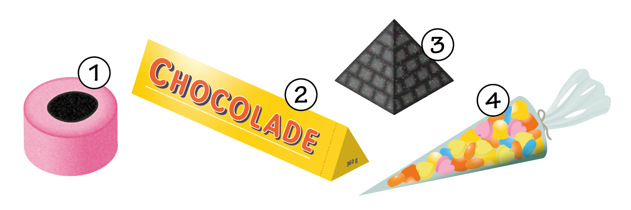
Welke verpakking heeft de vorm van een prisma?
A
figuur 1
B
figuur 2
C
figuur 3
D
figuur 4

Slide 3
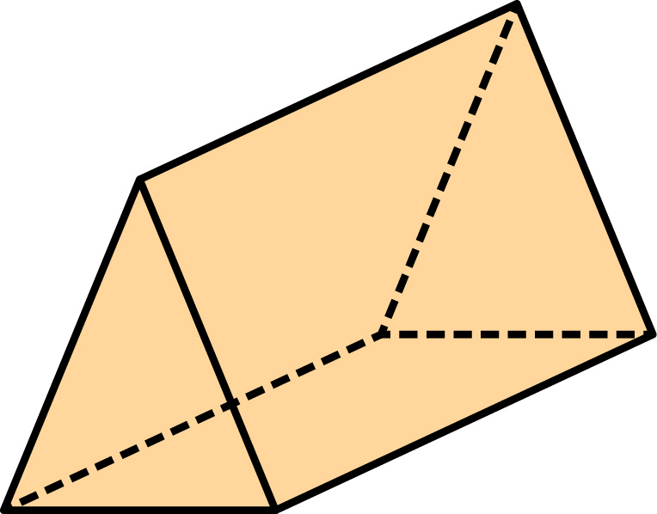
Hoeveel zijvlakken van het prisma hebben de vorm van een driehoek?
A
1
B
2
C
3
D
4

Slide 4
Hoeveel zijvlakken van het prisma hebben de vorm van een rechthoek?
A
1
B
2
C
3
D
4

Slide 5
Hoeveel hoekpunten heeft het prisma?
A
3
B
4
C
5
D
6

Slide 6
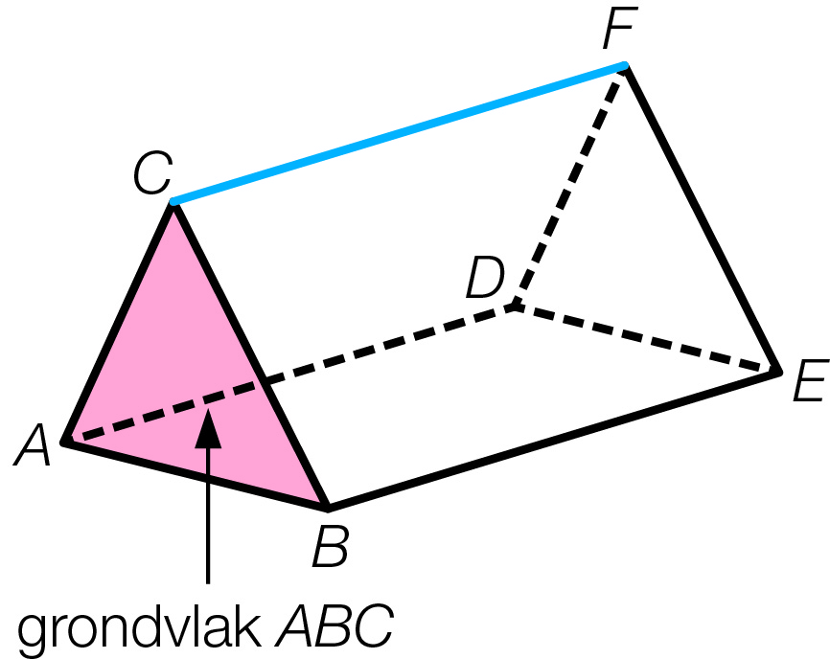
Theorie M Prisma
Het prisma hiernaast heeft
• 6 hoekpunten
• 9 ribben
• 5 platte zijvlakken.
Drie platte zijvlakken hebben de vorm van een rechthoek.
Twee platte zijvlakken hebben niet de vorm van een rechthoek. Die liggen tegenover elkaar.
Eén van die zijvlakken is het grondvlak.

Slide 7
Theorie M Prisma
Grondvlak ABC is rood gekleurd.
Ribbe CF is blauw gekleurd.
Het prisma heet prisma ABC DEF.

Slide 8
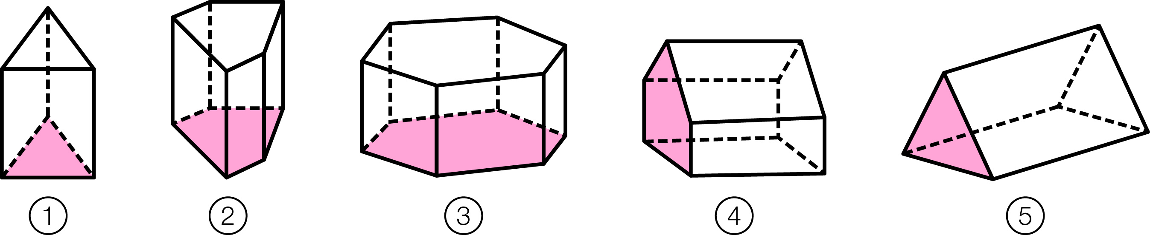
Theorie M Prisma
Hieronder zie je vijf verschillende prisma’s.
In elk prisma is het grondvlak rood gekleurd.
Je ziet dat een prisma niet altijd op het grondvlak staat.

Slide 9
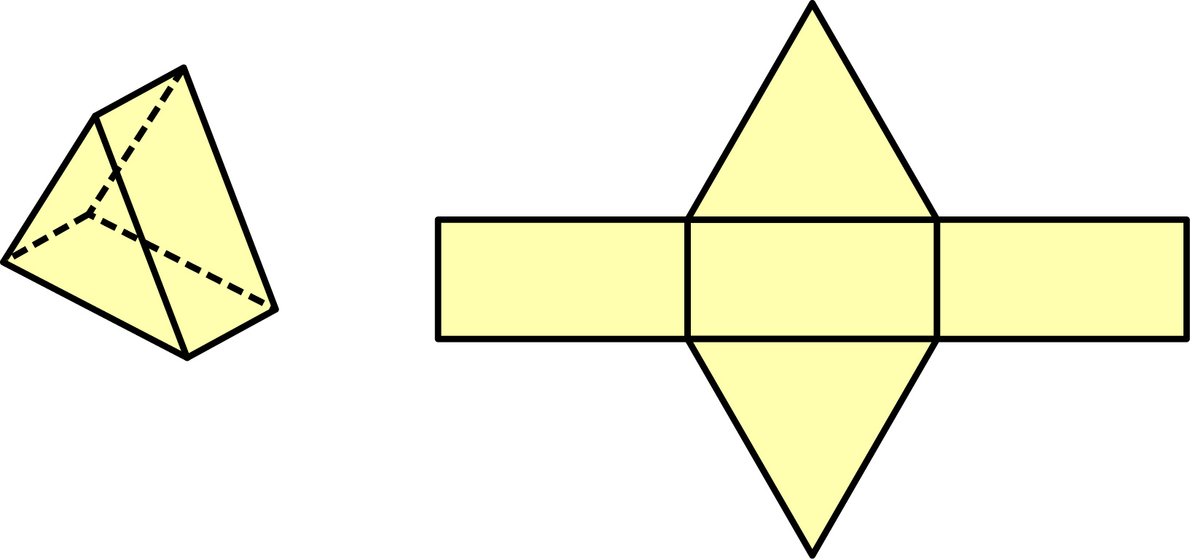
Theorie M Prisma
Hiernaast zie je een prisma met een uitslag.
Twee zijvlakken van het prisma zijn driehoeken en de andere zijvlakken zijn rechthoeken.
Eén van de driehoeken is het grondvlak.
Leerdoel Je kunt het grondvlak, de ribben en de zijvlakken van een prisma met letters benoemen.

Slide 10
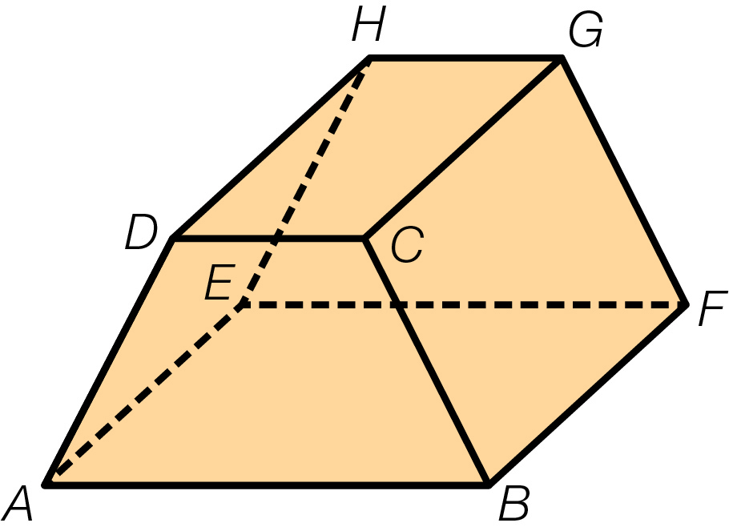
Testopgave Prisma (blz. 58)
Welke ribben komen in hoekpunt G bij elkaar?
Hoeveel zijvlakken hebben de vorm van een rechthoek?
Welk zijvlak is het grondvlak?
Hoe heet dit prisma?

Slide 11
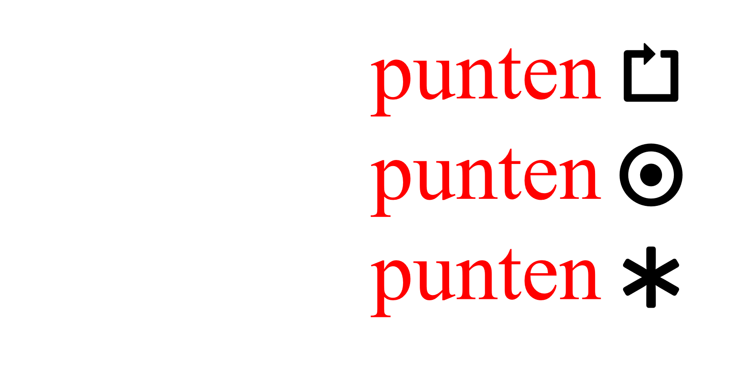
Testopgave Prisma (blz. 58)
Welke ribben komen in hoekpunt G bij elkaar?
Hoeveel zijvlakken hebben de vorm van een rechthoek?
Welk zijvlak is het grondvlak?
Hoe heet dit prisma?
Ribbe CG, ribbe FG en ribbe GH komen in hoekpunt G bij elkaar.
1p
1p
4 zijvlakken hebben de vorm van een rechthoek.
1p
Zijvlak ABCD (of EFGH) is het grondvlak.
0 – 2
3
4
1p
Dit prisma heet prisma ABCD EFGH.

